Slide 1
Behavior Synchronization
Meeting Note.

Slide 2
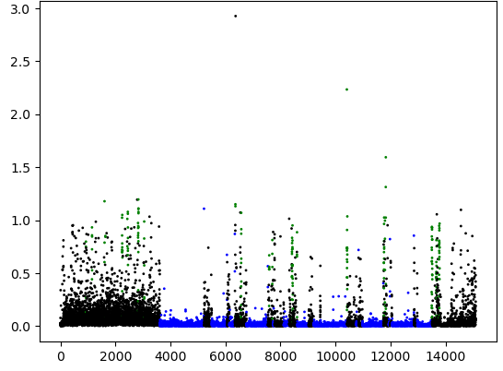
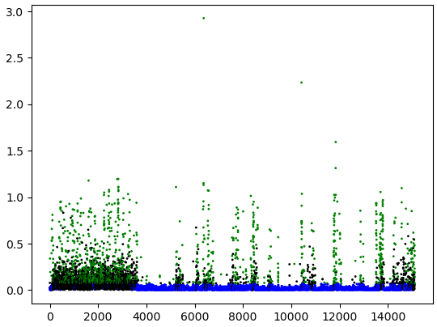
1日の牛の予測に活用
牛20158, 2018/12/30のデータを用いて検証
左：目視に基づく正解データ
右：GMMによってクラスタリングされた結果
正解
予測

Slide 3
今後やること
ヒストグラムや実際の正解を示したかったが間に合わなかった
半教師あり学習手法への適用
時系列を考慮する（実際にはセグメントが行動の起点に対応していない場合もあるため）
スモールコミュニティの概念で発情検知を行う (ベンチマークを作る)

Slide 4

発情検知のためのコミュニティ分析法
牛に見立てたノードをクラスタリングしたときの個々の牛の所属するグループ
コミュニティ変化検知
コミュニティの決定
コミュニティの時系列変化をとらえるためにSimpson係数を算出
Simpson係数の推移や放牧牛の位置情報の可視化に注目する
Simpson係数は以下で計算され、0以上1以下の値をとる
発情時は長時間コミュニティが変化しないため、Simpson係数が高くなると考えられる
コミュニティサイズなどは今回は考慮しない
$$\text{Simpson}\text{(}A\text{,}B\text{)}\text{=}\frac{\left|A∩B\right|}{\text{min}(\left|A\right|,\left|B\right|)},A,B: 集合,\left|A\right|:Aの要素数$$

Slide 5
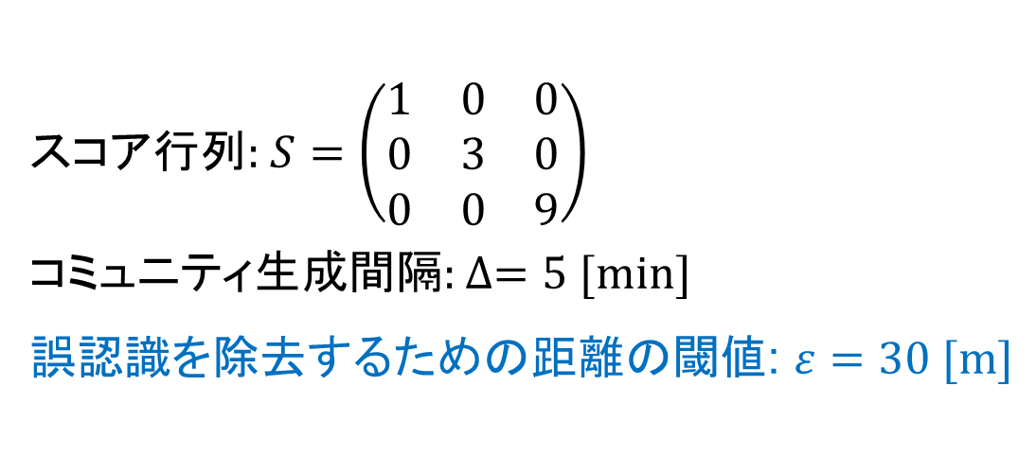
コミュニティ決定
コミュニティ決定法
同じ時刻同士の同期をハミング距離で計測しスコアを算出
エッジを結ぶ閾値を決定し（後述）各時間のインタラクショングラフ（重み付き無向グラフ）を作成
Louvain法によりグラフクラスタリングを行う
スコア行列: $S=\left(\begin{matrix}1 & 0 & 0 \\ 0 & 3 & 0 \\ 0 & 0 & 9\end{matrix}\right)$
コミュニティ生成間隔: $∆=5 \text{[}\text{min}\text{]}$
誤認識を除去するための距離の閾値: $ε=30 [\text{m}\text{]}$

Slide 6
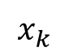
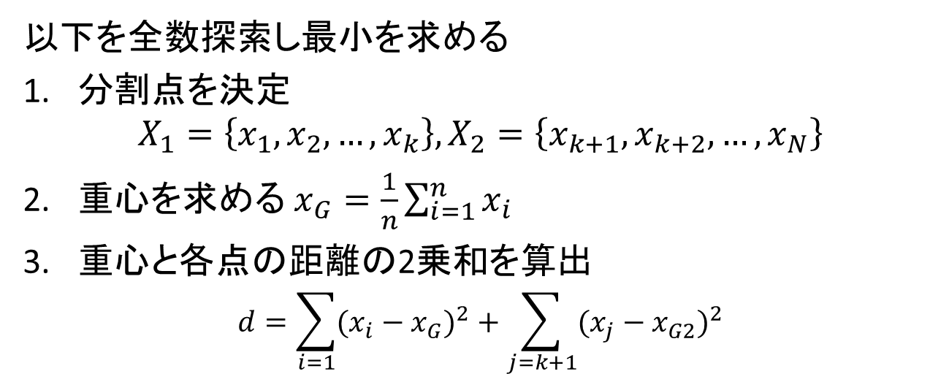
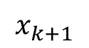
グラフのエッジを結ぶ閾値の決定
同期スコア
$$x_{k}$$
$$x_{k+1}$$
以下を全数探索し最小を求める
分割点を決定
$$X_{1}=\left\{x_{1},x_{2}, …,x_{k}\right\},X_{2}=\left\{x_{k+1},x_{k+2}, …,x_{N}\right\}$$
重心を求める $x_{G}=\frac{1}{n}\sum_{i=1}^{n}{x_{i}}$
重心と各点の距離の2乗和を算出
$$d=\sum_{i=1}{{(x_{i}−x_{G})}^{2}}+\sum_{j=k+1}{{(x_{j}−x_{G2})}^{2}}$$

Slide 7
Simpson係数の遷移
発情
捉えたいのは休息の同期と比べて弱いが、通常時より強い同期???

Slide 8
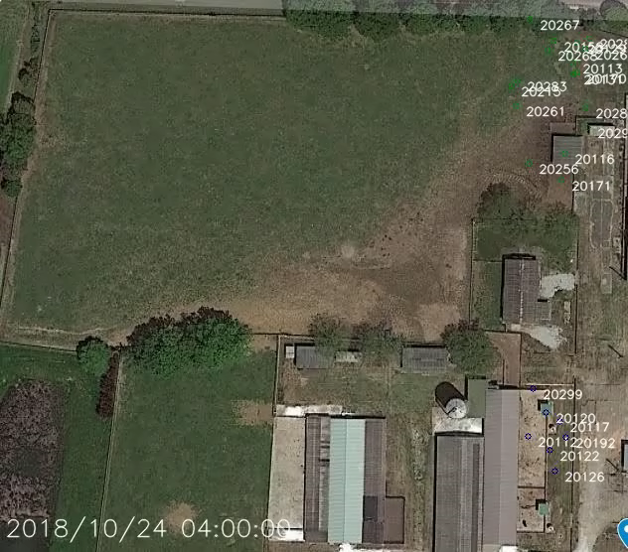

行動コミュニティの効果
行動コミュニティ (行動に基づいて決定したコミュニティ)
空間コミュニティ (距離に基づいて決定したコミュニティ)
←1つのコミュニティと認識
←1つのコミュニティと認識
←複数のコミュニティが存在
←1つのコミュニティと認識

Slide 9
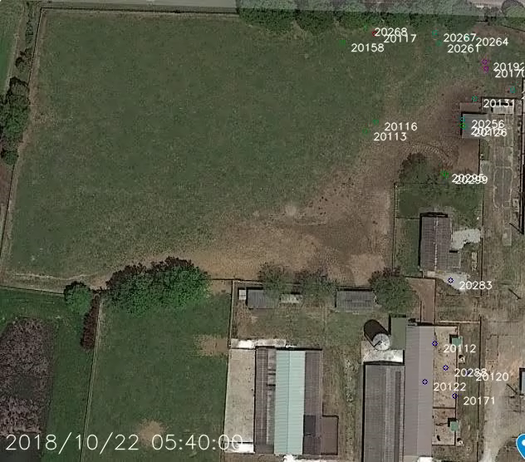

行動コミュニティの効果
行動コミュニティ (行動に基づいて決定したコミュニティ)
空間コミュニティ (距離に基づいて決定したコミュニティ)
←2つのコミュニティと認識
←1つのコミュニティと認識

Slide 10
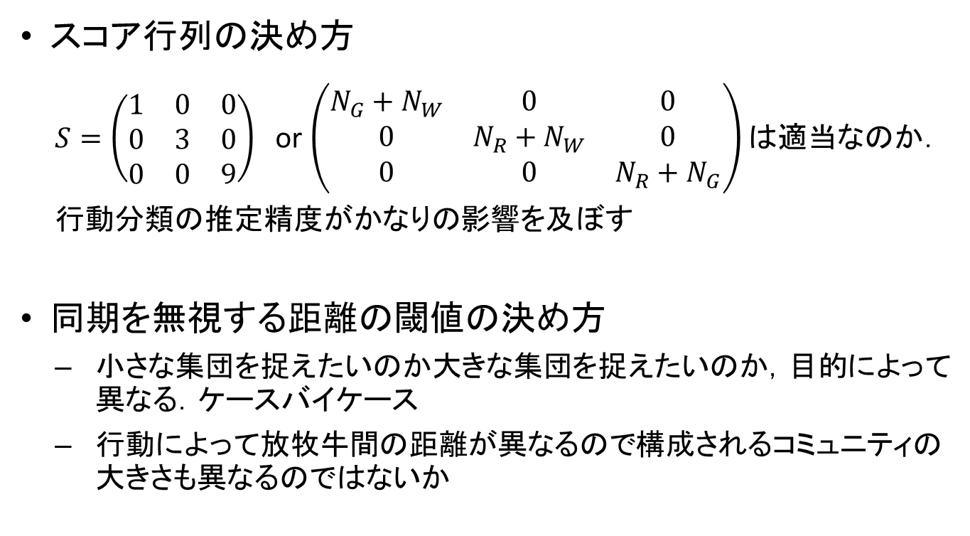
行動同期に基づくコミュニティ作成の課題
スコア行列の決め方
$S=\left(\begin{matrix}1 & 0 & 0 \\ 0 & 3 & 0 \\ 0 & 0 & 9\end{matrix}\right)$ or $\left(\begin{matrix}N_{G}+N_{W} & 0 & 0 \\ 0 & N_{R}+N_{W} & 0 \\ 0 & 0 & N_{R}+N_{G}\end{matrix}\right)$ は適当なのか．
行動分類の推定精度がかなりの影響を及ぼす
同期を無視する距離の閾値の決め方
小さな集団を捉えたいのか大きな集団を捉えたいのか，目的によって異なる．ケースバイケース
行動によって放牧牛間の距離が異なるので構成されるコミュニティの大きさも異なるのではないか

Slide 11



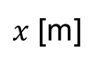
コミュニティ生成間隔について (仮説)
空間同期
行動同期
$$0$$
$$1$$
$x$ [m]
空間同期の持続時間は比較的長い
行動同期の持続時間は比較的短い

Slide 12

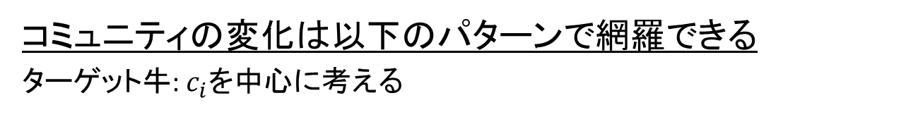
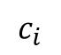


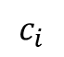

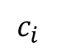
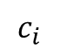
柔軟にコミュニティの変化を捉える
コミュニティの変化は以下のパターンで網羅できる
ターゲット牛: $c_{i}$を中心に考える
パターン1: 維持
パターン2: 追加
$$c_{i}$$
$$c_{i}$$
$$c_{i}$$
$$c_{i}$$
次の時間にもメンバが引き継がれる
次の時間にメンバが増える
パターン3: 離反
パターン4: 追加+離反
$$c_{i}$$
$$c_{i}$$
$$c_{i}$$
$$c_{i}$$
次の時間にメンバが減る
次の時間に2, 3が同時に起こる
Notes:
ターゲット牛に焦点を当てれば、以下の4パターンに大別できる
この中である程度のパターン2-4を許容することでコミュニティが継続しているとみなし、許容できない場合には変化点としてとらえることで、柔軟にコミュニティを定義する

Slide 13
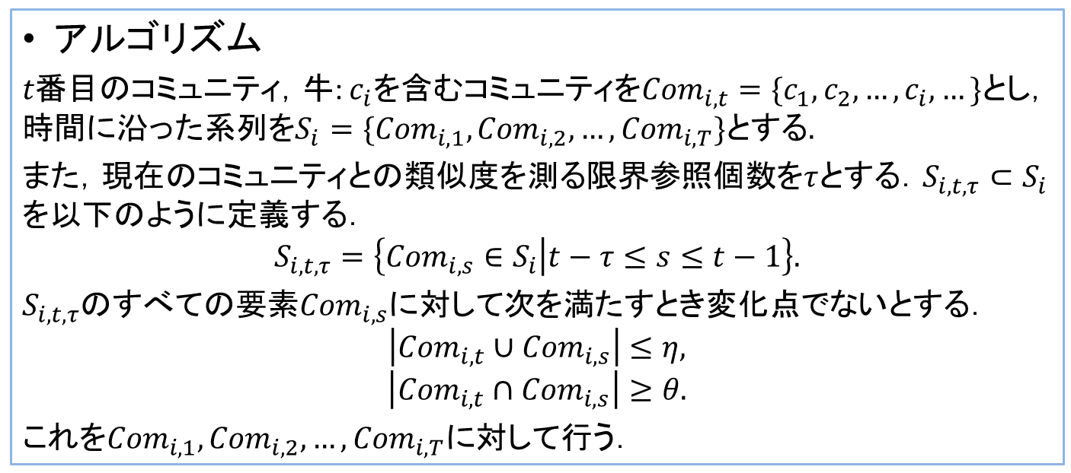

コミュニティ変化点検知アルゴリズム
時間軸
$$τ$$
変化点
アルゴリズム
$t$番目のコミュニティ，牛: $c_{i}$を含むコミュニティを${Com}_{i,t}=\{c_{1},c_{2},…,c_{i},…\}$とし，時間に沿った系列を$S_{i}=\{{Com}_{i,1},{Com}_{i,2}, …,{Com}_{i,T}\}とする.$
また，現在のコミュニティとの類似度を測る限界参照個数を$τ$とする．$S_{i,t,τ}⊂S_{i}$を以下のように定義する．
$$S_{i,t,τ}=\left\{{Com}_{i,s}∈S_{i} | t−τ≤s≤t−1\right\}.$$
$S_{i,t,τ}$のすべての要素${Com}_{i,s}$に対して次を満たすとき変化点でないとする．
$$\left|{Com}_{i,t}∪{Com}_{i,s}\right|≤η,$$
$$\left|{Com}_{i,t}∩{Com}_{i,s}\right|≥θ.$$
これを${Com}_{i,1},{Com}_{i,2}, …,{Com}_{i,T}に$対して行う．
Notes:
変化点検知のアルゴリズムを考えるにあたり定式化を試みた．

Slide 14
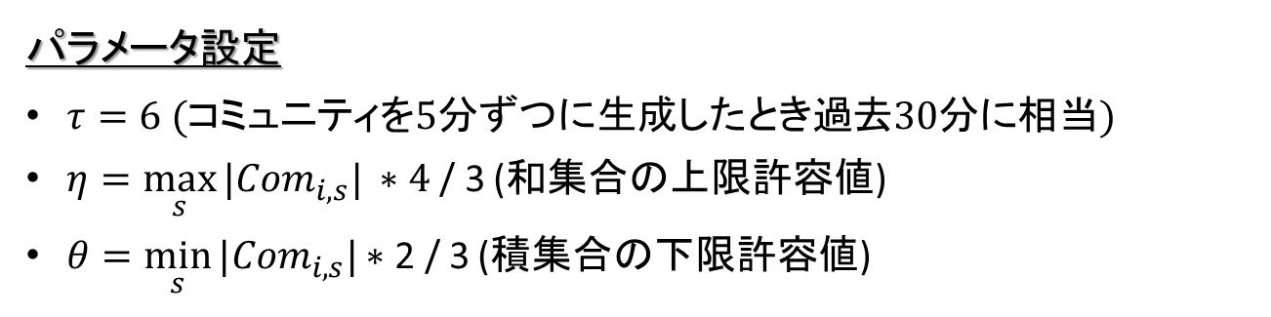
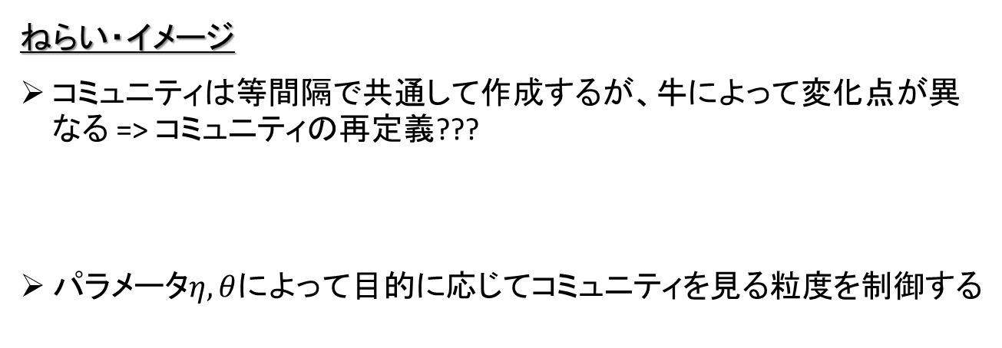
パラメータ設定とねらいについて
パラメータ設定
$τ=6 (コミュニティを5分ずつに生成したとき過去30分に相当)$
$η=\max_{s}{|{Com}_{i,s}|} \text{∗ }4\text{ / }\text{3}$ (和集合の上限許容値)
$θ=\min_{s}{|{Com}_{i,s}|}\text{∗ }\text{2}\text{ / }\text{3}$ (積集合の下限許容値)
ねらい・イメージ
コミュニティは等間隔で共通して作成するが、牛によって変化点が異なる => コミュニティの再定義???
パラメータ$η,θ$によって目的に応じてコミュニティを見る粒度を制御する
Notes:
ねらい・イメージについて
1. 牛ごとに異なるはずのコミュニティの分岐点を今まで統一してみていたものを変化点という概念を導入して柔軟に考えることができるのではないかと考えられる
2. 今までコミュニティの粒度をいくらにするか、という課題があったが、それをパラメータエータ・シータを変化させることで目的に応じてコミュニティの粒度を変えられる
コミュニティの同定方法や変化点検知の条件に問題がある場合もあるので完璧ではない．

Slide 15
コミュニティ変化点検知の現在の進捗
Simpson係数と変化点検出の比較（上: Simpson係数，下: 変化点検出）

